Slide 1
ОГЭ 2016 Геометрия 9
Решение задач с развернутым ответом

Slide 2
Каталог по заданиям, каталог по умениям, каталог по содержанию - http://mathgia.ru http://opengia.ru/subjects/mathematics-9/topics/1
Открытые банки заданий ОГЭ по математике

Slide 3
ОЦЕНИВАНИЕ
Максимальный балл за работу - 32
предмет «Геометрия»

Slide 4
Задания с развернутым ответом
24. ДЕЙСТВИЯ С ГЕОМЕТРИЧЕСКИМИ ФИГУРАМИ, КООРДИТНАТАМИ, ВЕКТОРАМИ
25. ПРОВЕДЕНИЕ ДОКАЗАТЕЛЬНЫХ РАССУЖДЕНИЙ
26. ДЕЙСТВИЯ С ГЕОМЕТРИЧЕСКИМИ ФИГУРАМИ, КООРДИНАТАМИ, ВЕКТОРАМИ
Задания части 2 экзаменационной работы направлены на проверку таких качеств геометрической подготовки выпускников, как:
▪ умение решить планиметрическую задачу, применяя различные теоретические знания курса геометрии;
▪ умение математически грамотно и ясно записать решение, приводя при этом необходимые пояснения и обоснования;
▪ владение широким спектром приемов и способов рассуждений.

Slide 6
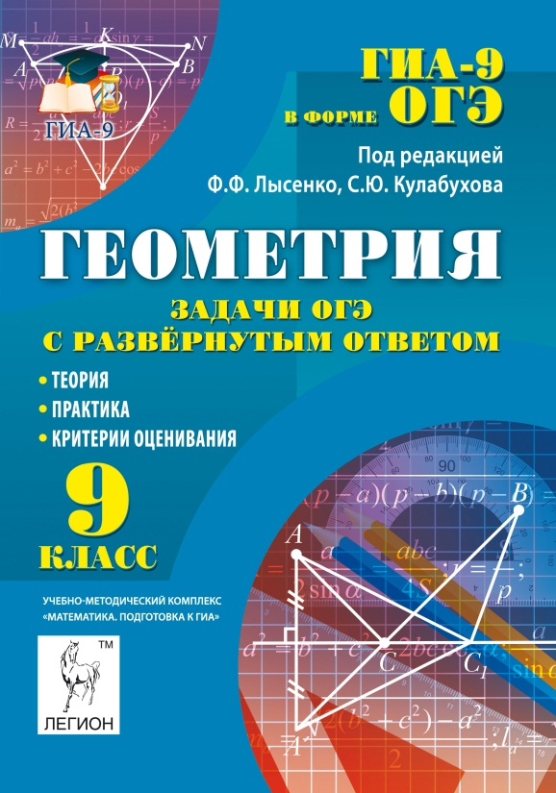
В условиях достаточного времени на подготовку
В условиях ограниченного времени на подготовку
Самообучение, обучение, тренировка, контроль
Повышенный и высокий уровень

Slide 7
Требования к записи решения
Должен быть понятен ход рассуждений выпускника и решение должно быть математически грамотным
Нужно нацеливать учащихся на лаконичность и не требовать подробных комментариев и формулировок теорем, при этом в решении должны быть ссылки на теоремы, чтобы показать, что ученик владеет теоретическим материалом.
Если в решении допущена ошибка непринципиального характера (вычислительная, погрешность в терминологии или символике и др.), не влияющая на правильность общего хода решения (даже при неверном ответе) и позволяющая, несмотря на ее наличие, сделать вывод о владении материалом, то учащемуся засчитывается балл, на 1 меньший максимального.
(из рекомендаций ФИПИ Учебно-методические материалы для председателей и членов ПК по проверке заданий с развернутым ответом ГИА IX классов ОУ 2015 г.)

Slide 8
Модель тренировки
Группы задач по используемым теоремам и объектам
План работы в рамках обобщающего повторения
А) Повторение теории вообще
Вспомнить основные понятия и определения
Вспомнить основные геометрические фигуры и их свойства
Вспомнить формулы, связанные с площадью
Б) Задачи по разделу «базовые понятия и свойства фигур»
Повторение тех теорем, которые понадобятся в пункте 1.1
Разбор решений: правильного и решений учеников, которые оценивали эксперты, с разъяснениями, за что снизили баллы

Slide 9
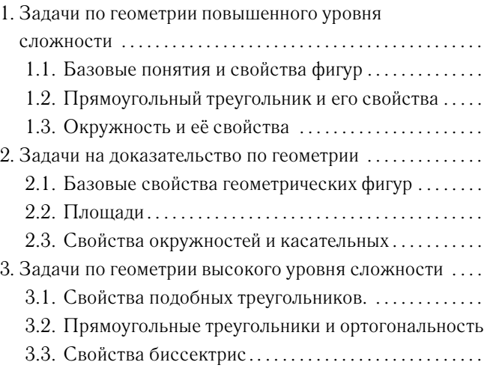
Решение задач с развернутым ответом
№24-26

Slide 10
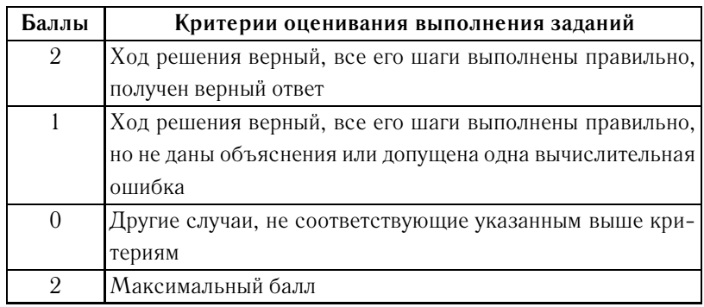
Задача повышенного уровня сложности (24).
2-3 ходовая задача на вычисление
Ненамного превышает обязательный уровень
Проверяет знание основных терминов и теорем, умение их применять
Проверяет умение записать решение и аргументировать свое мнение

Slide 11
1.1 Базовые понятия и свойства фигур
Теория
Параллельные прямые и их свойства
Треугольник:
Теорема о сумме углов
Определения: медиана, биссектриса, высота
Средняя линия и ее свойства
Признаки и свойства подобных треугольников
Параллелограмм, его признаки и свойства

Slide 12
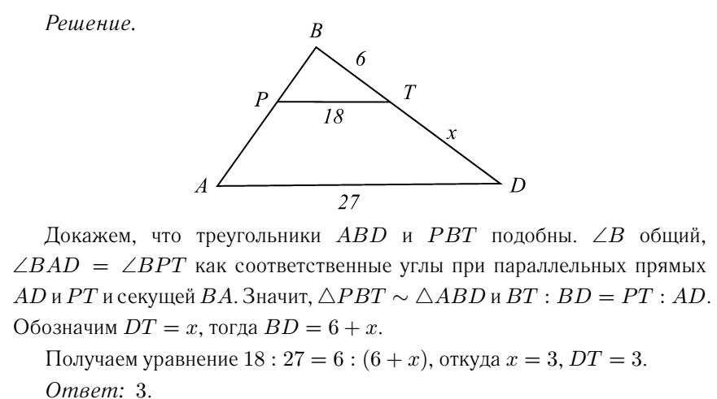
Нужно обсудить вопросы:
Как в этом решении показано, что его автор знает теорию?
Как дополнить решение ссылкой на признак подобия треугольников?

Slide 13
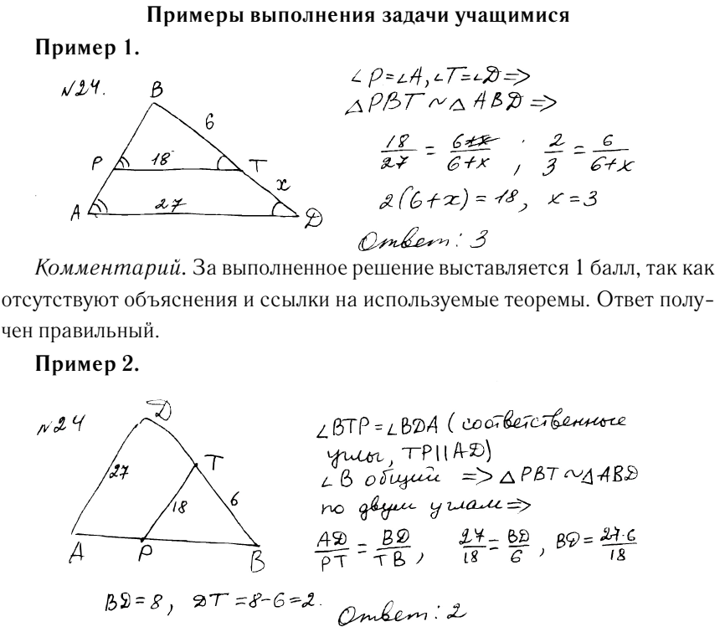

Slide 14
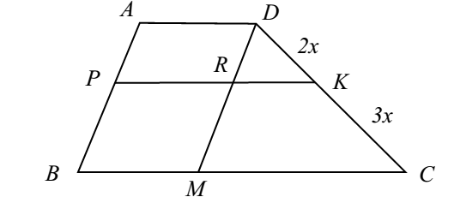

Slide 15
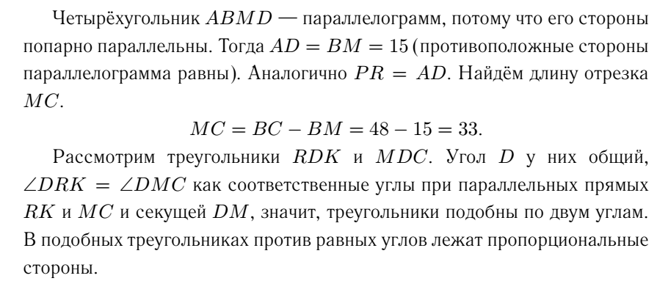

Slide 16
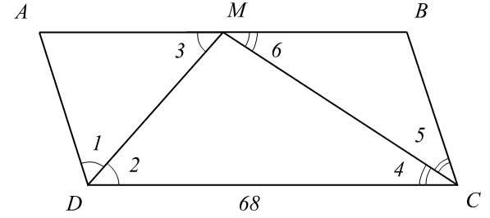

Slide 17
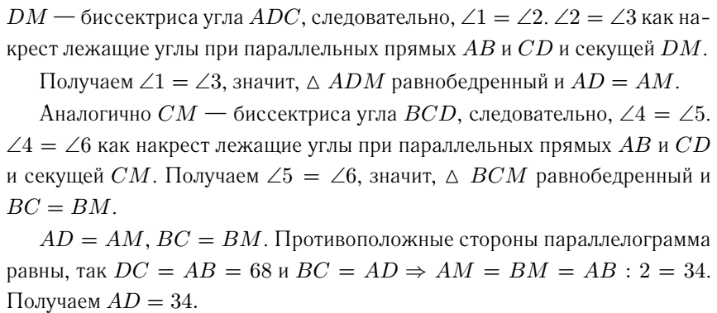

Slide 18
1.2 Прямоугольный треугольник и его свойства Теория
Свойства прямоугольного треугольника:
две формулы площади
свойство медианы, проведенной из вершины прямого угла
высота делит на подобные треугольники
Теорема Пифагора
Треугольник с углами 30^{о}, 60^{о}, 90^{о}
Синус, косинус, тангенс острого угла
Свойства ромба
Свойства трапеции (ее высот и углов)

Slide 19
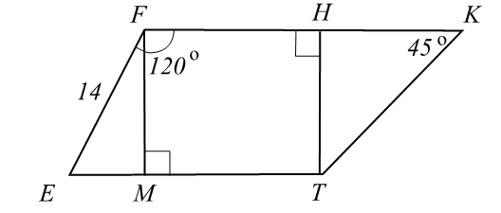

Slide 21
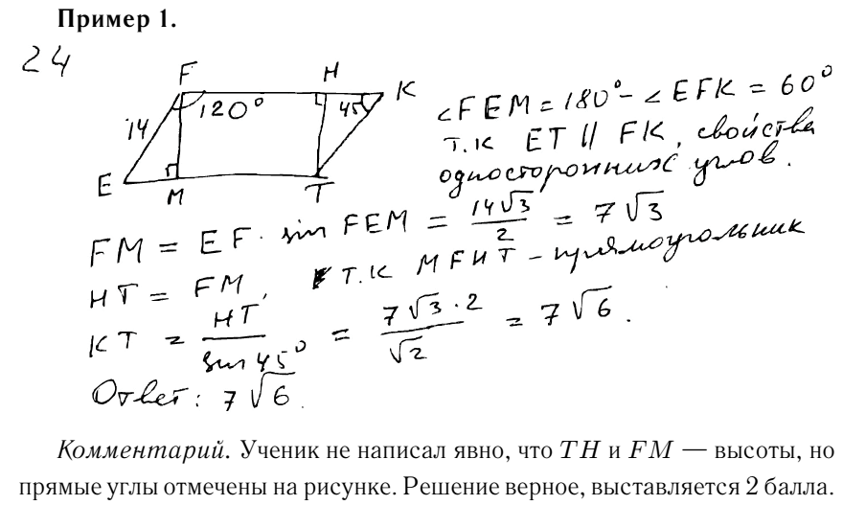

Slide 22
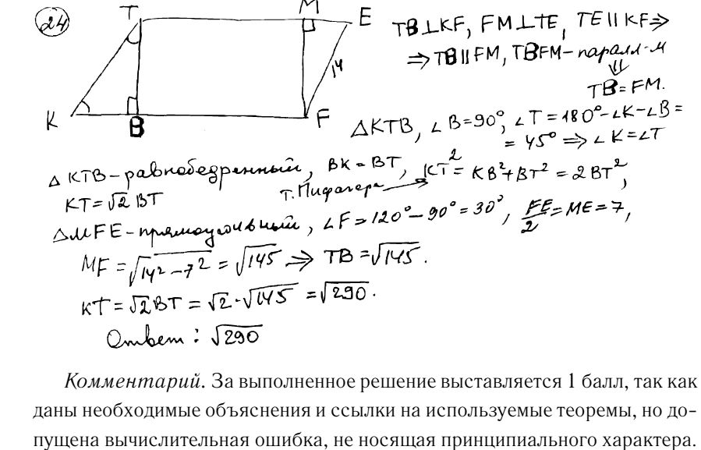

Slide 23
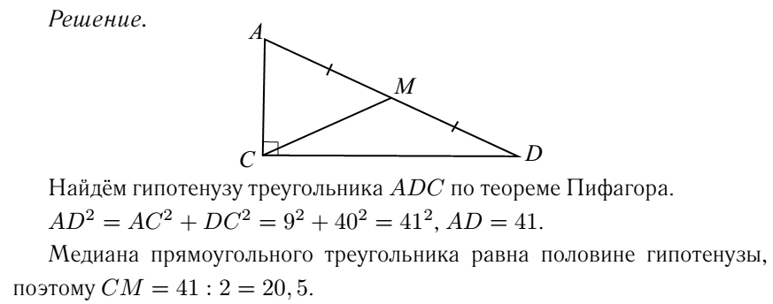

Slide 24
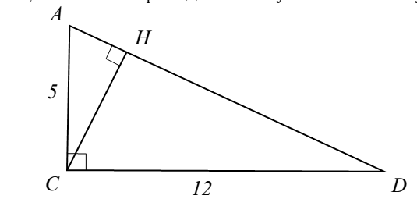

Slide 26
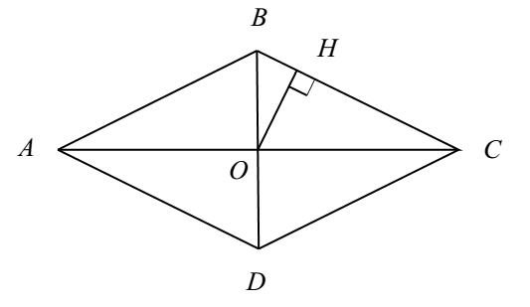

Slide 27
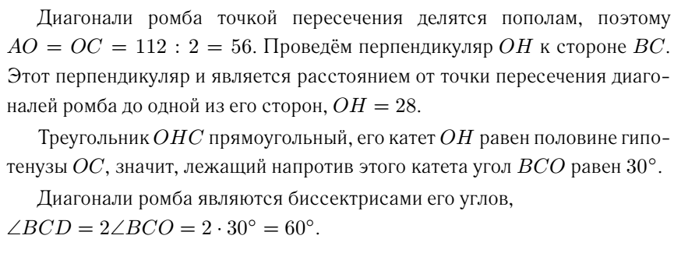

Slide 28
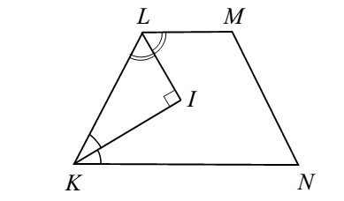

Slide 29
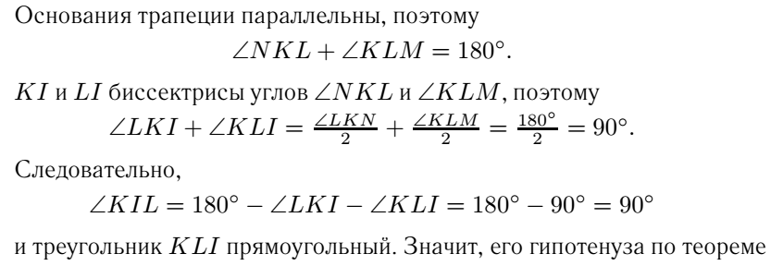

Slide 30
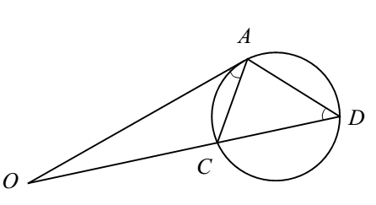
1.3 Окружность и ее свойства Теория
Касательная к окружности, ее свойства
Свойства центральных и вписанных углов
Вписанные и описанные окружности
Признаки вписанного 4-угольника
Теорема о касательной и секущей
Параллелограмм, прямоугольник, их свойства и признаки
Трапеция, ее свойства
Теорема синусов (полная)

Slide 31
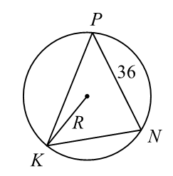

Slide 32
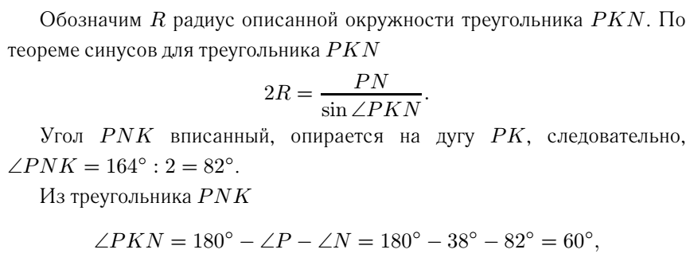

Slide 33
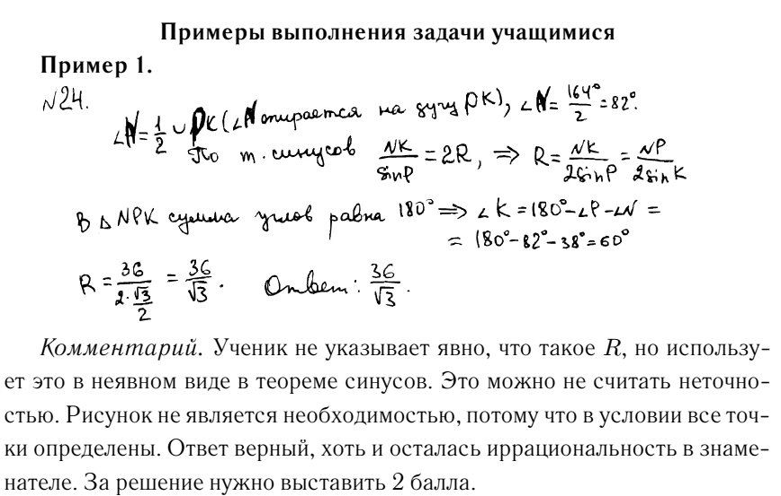

Slide 34
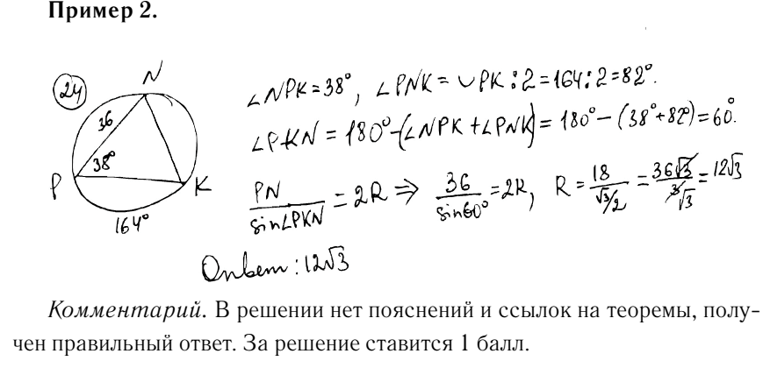

Slide 35
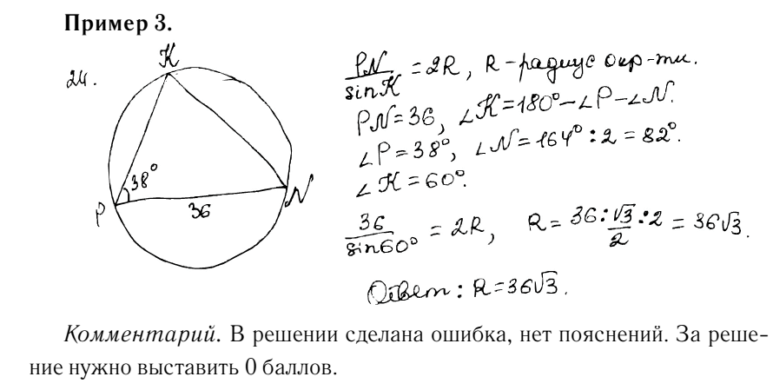

Slide 36
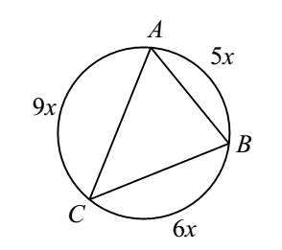

Slide 37
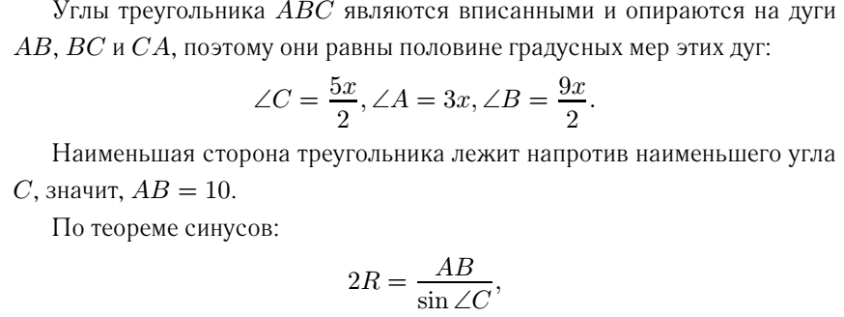

Slide 38
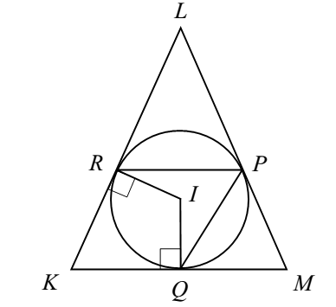

Slide 39
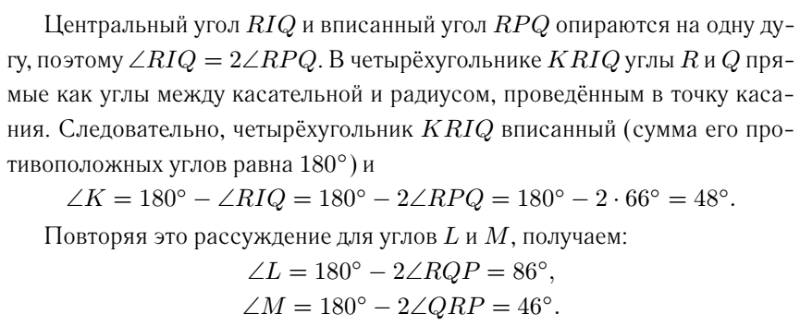

Slide 40
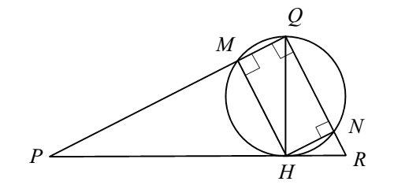

Slide 41
Задача на доказательство (25).
Ненамного превышает обязательный уровень
Проверяет знание основных терминов и теорем, умение их применять
Проверяет умение записать решение и аргументировать свое мнение
Notes:
Не указал признак равенства или подобия треуг. Или написал «АВ=СД, как высоты в равных тр.», пропустив «соответствующие»

Slide 42
2.1 Базовые понятия и свойства фигур
Теория
Параллельные прямые и их свойства
Биссектриса угла
Треугольник:
Теорема о сумме углов
Средняя линия и ее свойства
Равнобедренный треугольник
Признаки и свойства равных и подобных треугольников
Параллелограмм, прямоугольник, их признаки и свойства
Трапеция

Slide 43
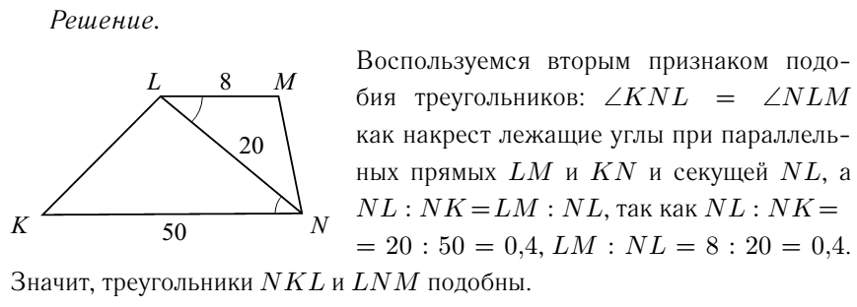

Slide 44
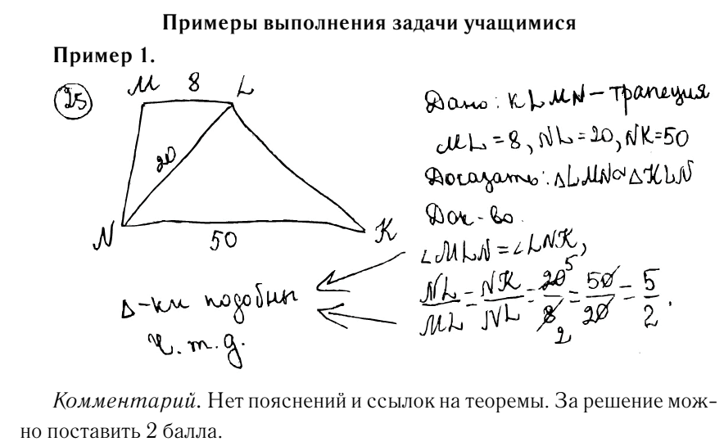

Slide 45
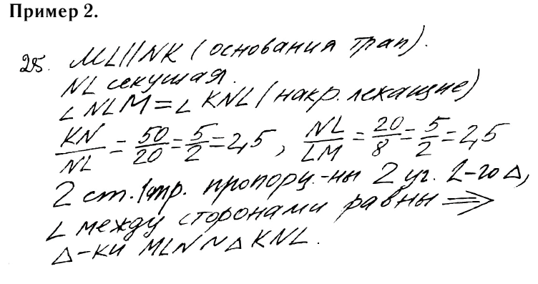

Slide 46
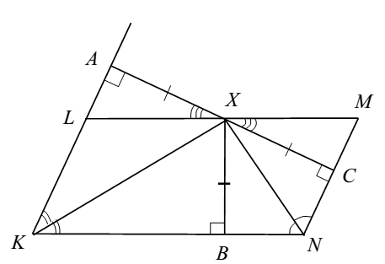

Slide 48
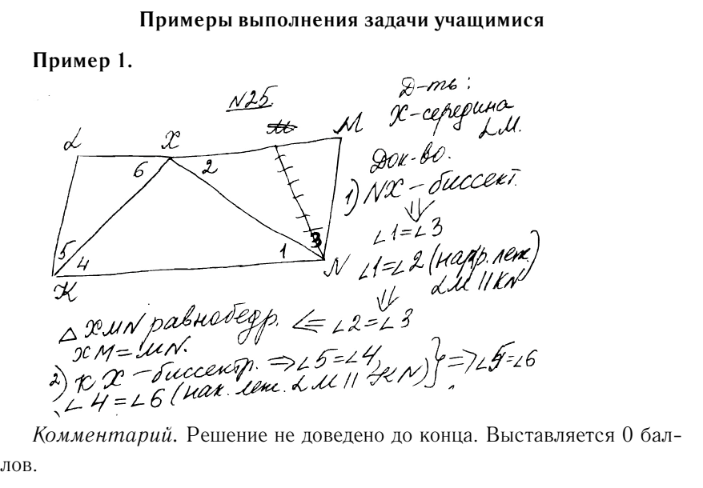

Slide 49
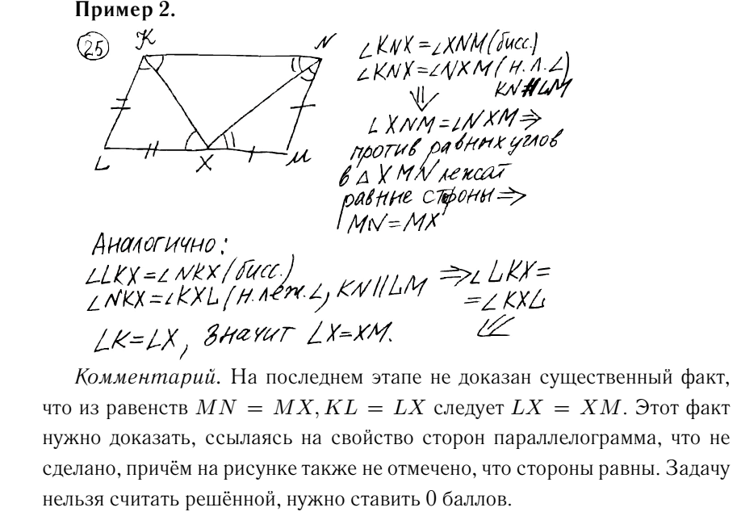

Slide 50
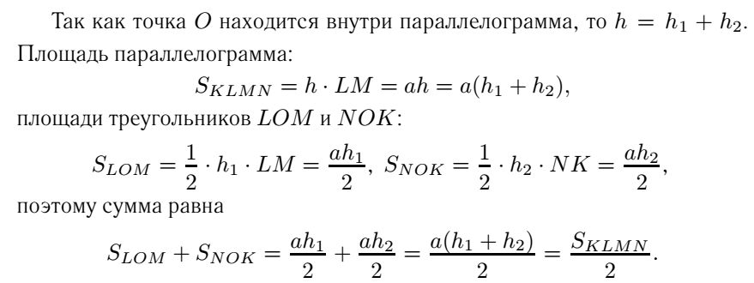
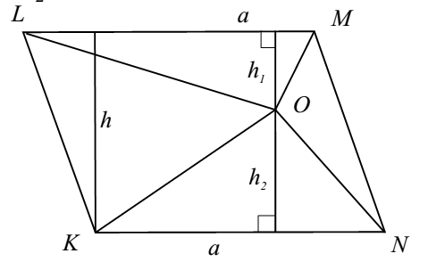
Площади

Slide 51
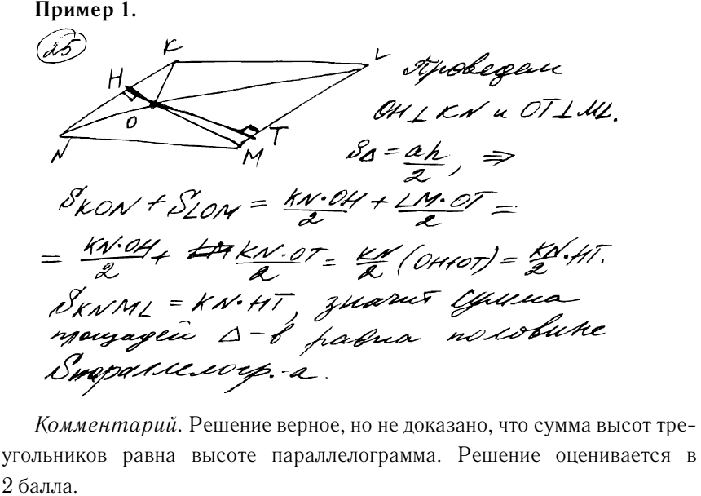

Slide 52
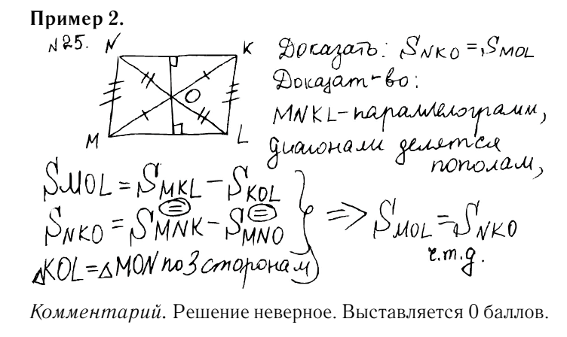

Slide 53
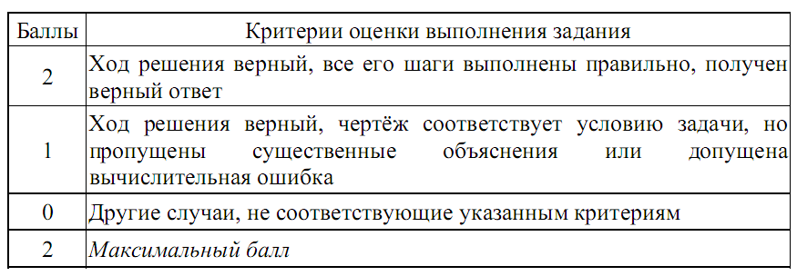
Задачи высокого уровня сложности

Slide 54
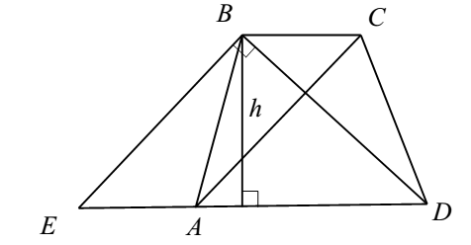

Slide 55
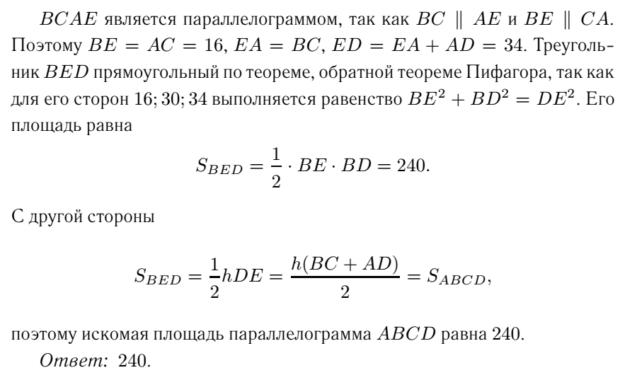
трапеции

Slide 56
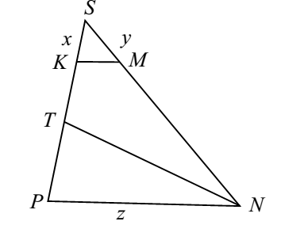

Slide 58
Диагностика достижений

Slide 59
Тренинг и контроль на заключительном этапе повторения
Базовый, повышенный и высокий уровень

Slide 60
Спасибо за внимание!

Slide 61
Электронные ресурсы
Пособия для подготовки к ОГЭ
http://legionr.ru/books/filter.php
ФИПИ Демоверсии, спецификации, кодификаторы
http://www.fipi.ru/oge-i-gve-9/demoversii-specifikacii-kodifikatory
ФИПИ Для предметных комиссий субъектов РФ
http://www.fipi.ru/oge-i-gve-9/dlya-predmetnyh-komissiy-subektov-rf
Открытые банки ГИА http://mathgia.ru http://www.fipi.ru/content/otkrytyy-bank-zadaniy-oge

